Slide 2

SOMMAIRE
PRÉSENTATION DE NOTRE STRUCTURE
CONTEXTE, OBJECTIFS ET APPROCHE DE SOLUTION
FONCTIONNALITÉS CLÉS ET PROCESSUS DE FONCTIONNEMENT
ADOSSEMENT DE L'AGRÉMENT DE PAIEMENT ET AVANTAGES POUR
NSIA BANQUE
VISION DU PROJET

Slide 3
PRÉSENTATION DE NOTRE STRUCTURE

Slide 4
QUI SOMMES NOUS ?
netBYus est une entreprise de
services numériques multinationale.
Nos pôles d’expertise :
Édition de logiciels SaaS | Consulting Services
Infrastructure & Cloud | Agence Créative UI/UX
Nos implantations :
Estonie, Bénin, Togo, France, Madagascar
LA MISSION
NOTRE POURQUOI
Associer expertise et créativité pour développer des produits innovants, accessibles permettant de se connecter et de prospérer dans un écosystème financier ultra moderne et inclusif.
Bâtir des passerelles numériques qui rapprochent les individus, les cultures et les idées.

Slide 5
CONTEXTE, OBJECTIFS ET
APPROCHE DE SOLUTION

Slide 6
CONTEXTE : Digitaliser les microfinances pour un meilleur accès aux services financiers
Les institutions de microfinance jouent un rôle crucial en offrant des services financiers aux populations
souvent exclues des banques traditionnelles. Cependant, elles se heurtent à des défis de taille :
Absence de digitalisation
Manque de connectivité Inter-microfinance
Limitations dans les moyens de paiement
OBJECTIF : Créer un écosystème bancaire digital intégré

Slide 7
TAILLE DU MARCHE
508
SFD
17.284.110 CLIENTS
4.370
POINTS DE SERVICES
A FIN MARS 2022
536
SFD
18.446.312 CLIENTS
4.962
POINTS DE SERVICES
A FIN MARS 2024
Source : BCAO rapport de situation de la microfinance dans l’UMOA (Edition 2022 / 2024)

Slide 8


SOLUTIONS PROPOSÉES
Core Banking
Moyen paiement
Digitaliser les opérations courantes
Fournir des solution de paiements
Fournir des services modernes
Offrir l’accès à d’autre services
Créer un réseau intégré

Slide 9
FONCTIONNALITÉS CLÉS ET
PROCESSUS DE FONCTIONNEMENT

Slide 10
Fonctionnalités Clés
Émission de Cartes
Interconnexion avec les Fintechs
Cartes de paiement personnalisées
Plateforme ouverte
Sécurité avancée
Accélération de l’innovation
Mise en Place de TPE et Application Commerçant
Application mobile pour commerçants
Système de commissionnement intégré

Slide 11
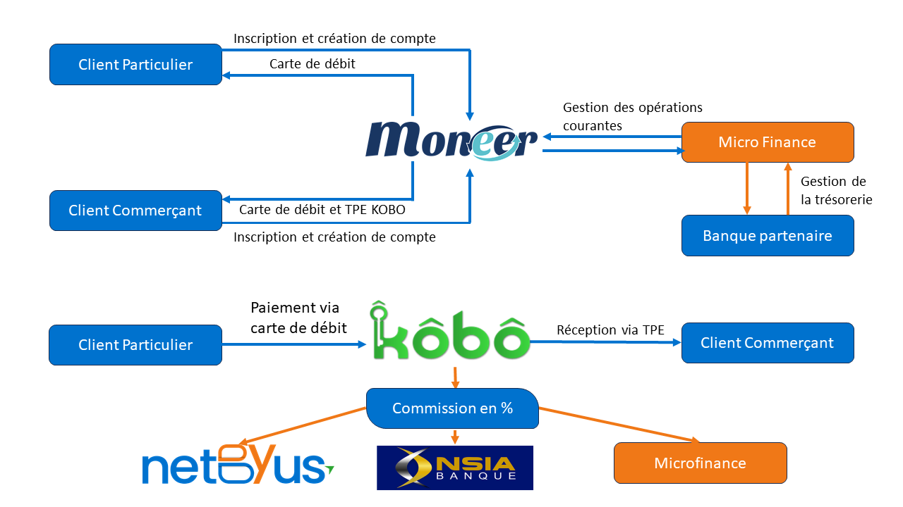
Processus de Fonctionnement

Slide 12
ADOSSEMENT DE L'AGRÉMENT DE PAIEMENT
ET AVANTAGES POUR NSIA BANQUE

Slide 13
Adossement de l'Agrément de Paiement
Un adossement de l’agrément de paiement | Une solution de conformité sécurisée | Un système de commissionnement sur transactions
permettant aux microfinances de bénéficier d’un accès légal aux services de paiement et de virement, actuellement restreints par la réglementation | intégrant les exigences réglementaires de façon à protéger toutes les parties prenantes, et assurant la transparence et la traçabilité des transactions | partagé entre la banque, les microfinances, et notre solution, à hauteur de 2%, assurant ainsi un modèle de revenu durable et une incitation financière pour chaque acteur impliqué.

Slide 14
Avantages pour NSIA BANQUE
Augmentation de la Clientèle
Fidélisation
des Clients
Accès à de nouveaux segments de marché, en particulier les microfinances
et leurs clients qui étaient auparavant sous-bancarisés.
Amélioration de l'expérience client avec une offre de services numériques adaptés (cartes, paiements sécurisés, etc.).
Proposition de valeur enrichie pour les microfinances et leurs clients, créant ainsi des relations durables.
Expansion de la base clientèle grâce à l'intégration de services financiers numériques accessibles.
Liquidité Accrue
Visibilité Financière
Optimisation des flux de paiement grâce à un système fluide et sécurisé de transferts et de transactions.
Amélioration des rapports financiers grâce à une gestion des transactions plus transparente et centralisée.
Accélération des paiements entre microfinances et commerçants, augmentant la liquidité du réseau bancaire.
Accès à de nouvelles données de marché, permettant à la banque d'identifier des opportunités d'optimisation des services financiers.

Slide 15
VISION DU PROJET
Nous croyons en une inclusion financière étendue, où la technologie permet d'offrir des services bancaires accessibles à tous, y compris aux populations non bancarisées et aux commerçants locaux.

Slide 16
